Slide 1
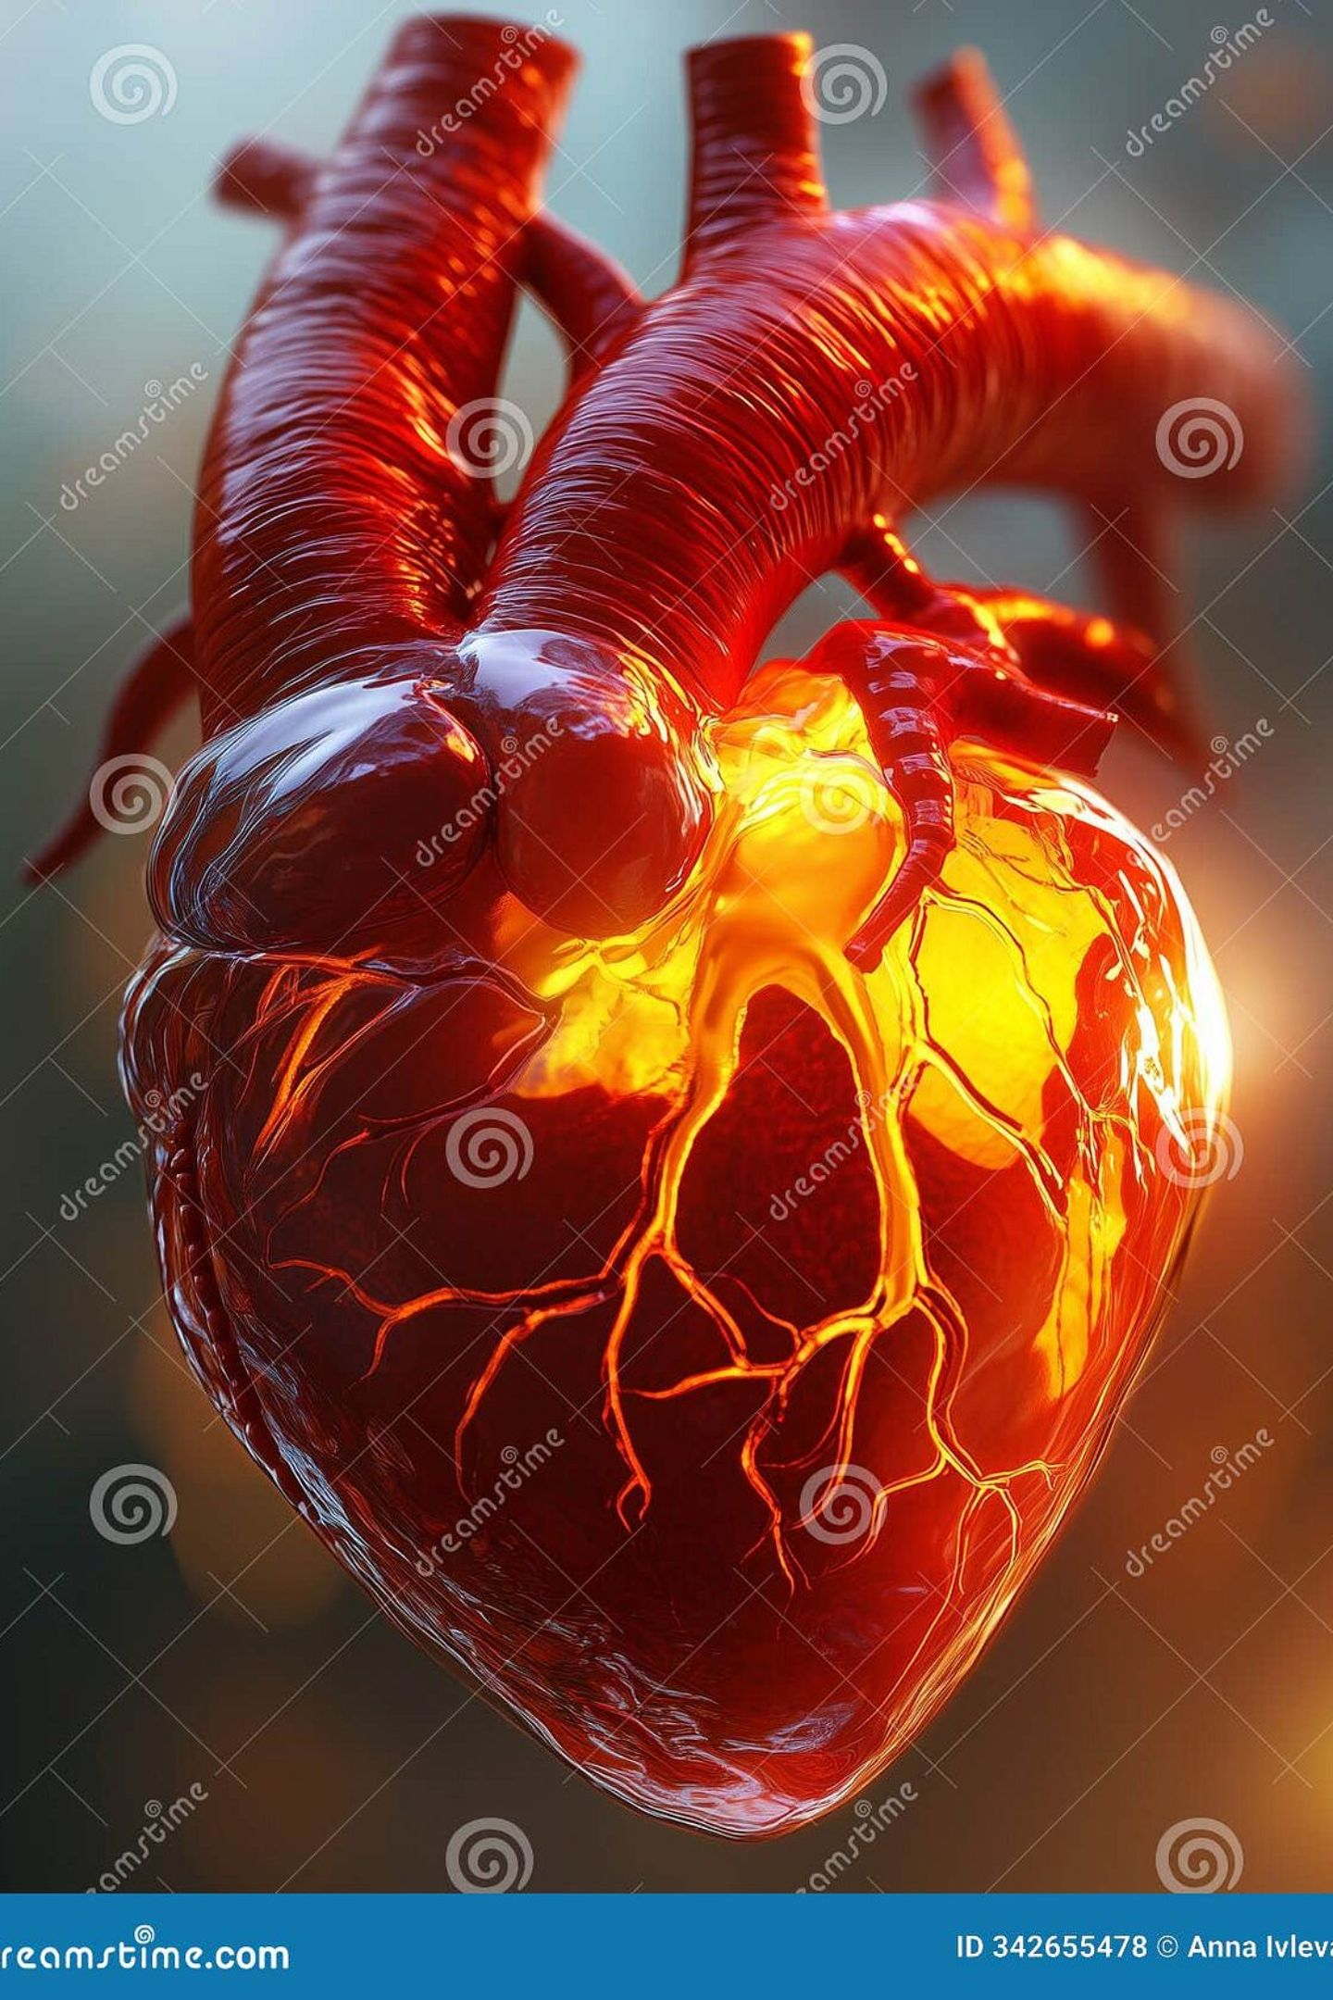
Ischemická choroba srdeční (ICHS)
Od příčiny po prevenci v ošetřovatelské praxi

Slide 2
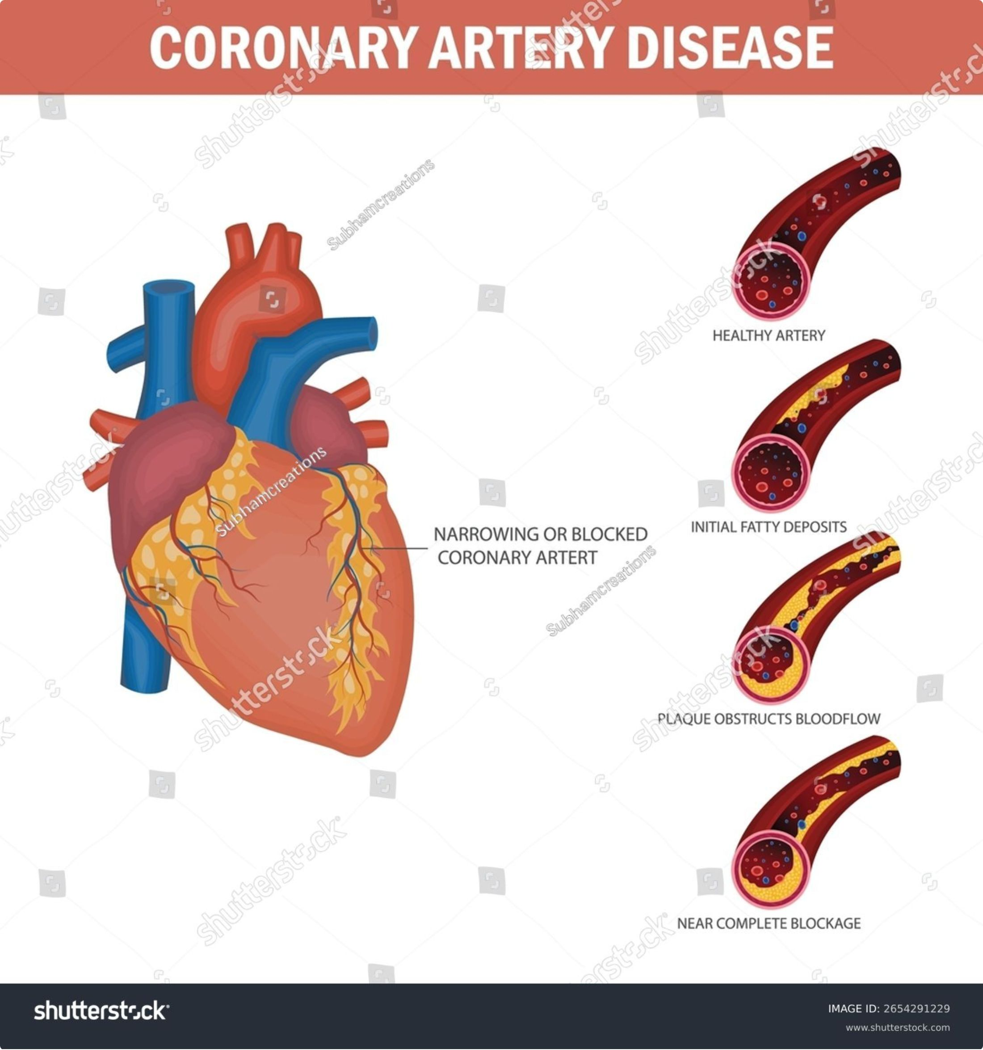
KAPITOLA 1
Co ICHS opravdu je
ICHS zahrnuje choroby způsobené změnami koronárních tepen, při nichž vzniká ischemie myokardu — tedy nedostatečné zásobení srdečního svalu kyslíkem.
Ischemie může vzniknout jak zúžením tepny, tak nepoměrem mezi přívodem a skutečnou potřebou kyslíku srdečním svalem.
ICHS je celosvětově nejčastější příčinou úmrtí.

Slide 3
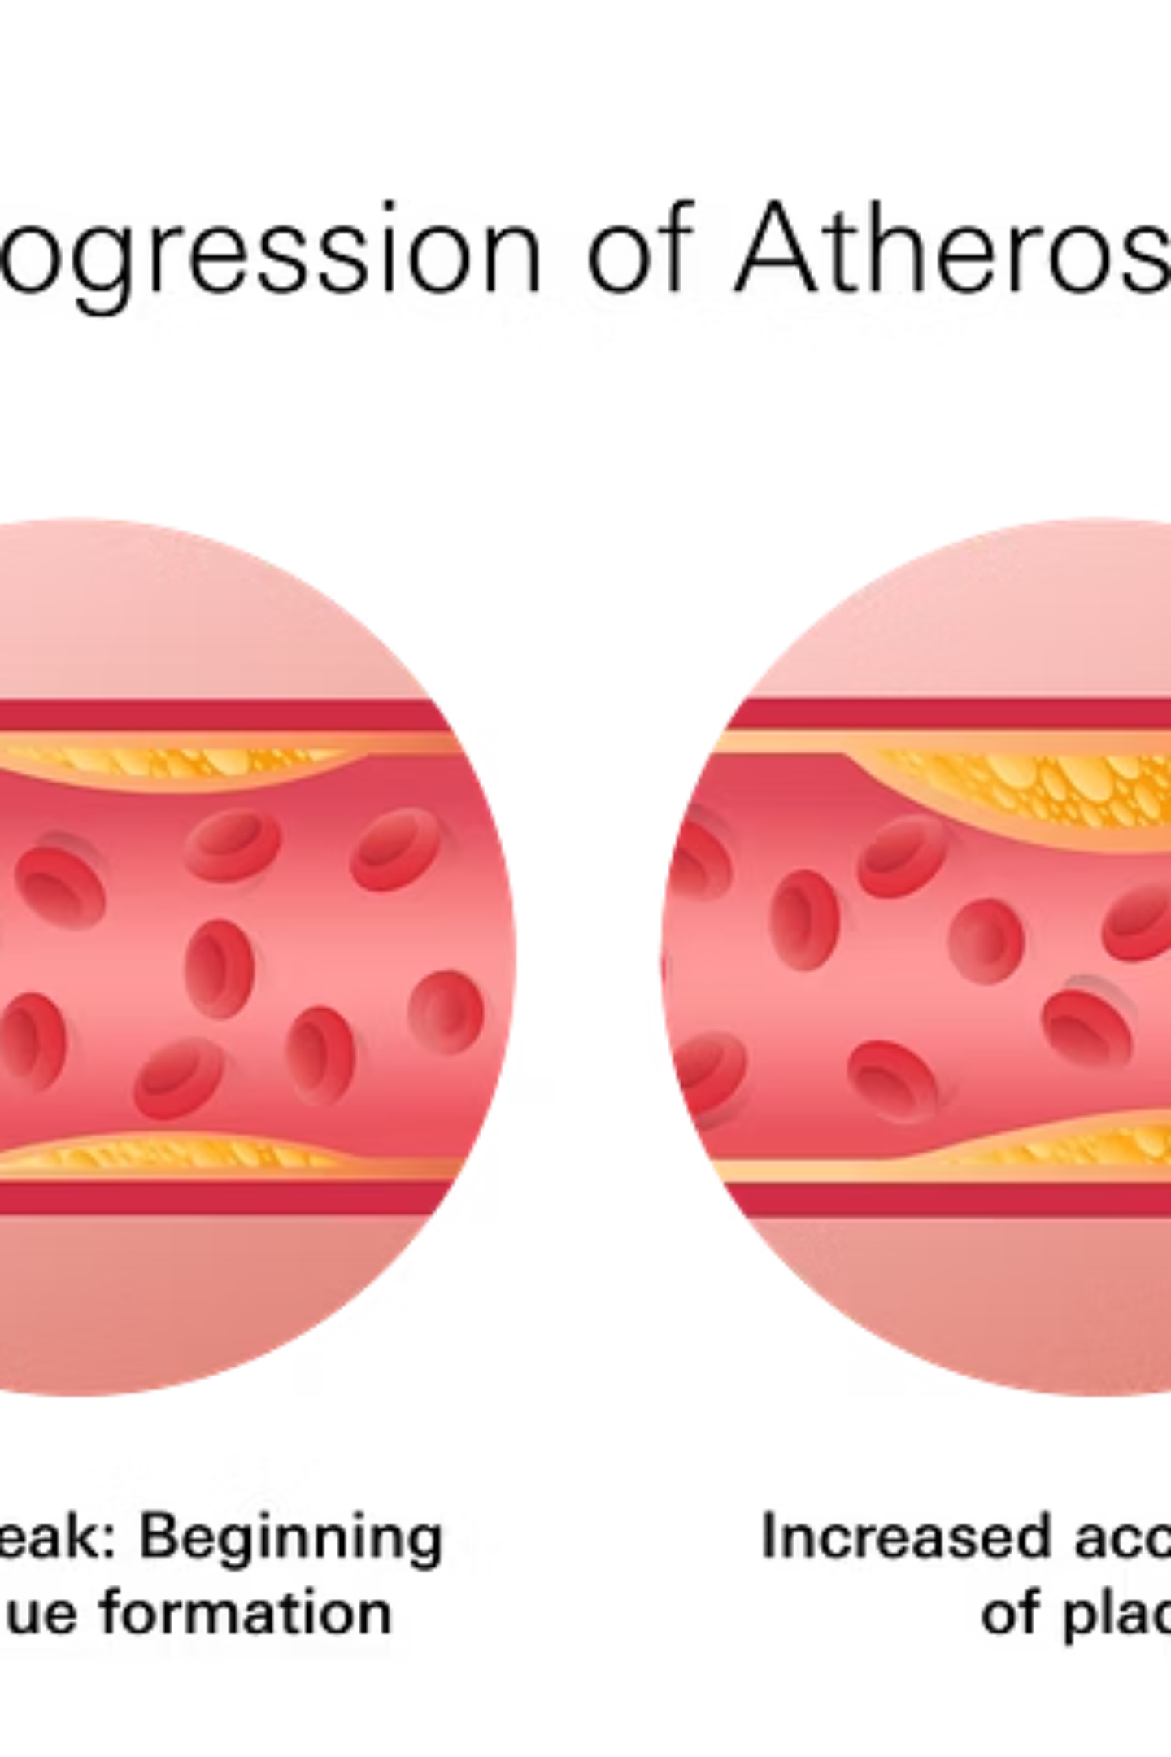
Koronární ateroskleróza: motor problému
Vznik plátů
Aterosklerotické pláty se usazují v intimě věnčitých tepen a postupně zužují jejich průsvit.
Omezení průtoku
Zúžení omezuje průtok krve do myokardu, čímž vzniká ischemie — zejména při zvýšené zátěži.
Progrese
Postup zúžení závisí na množství a charakteru aterosklerotických změn v dané tepně.

Slide 4
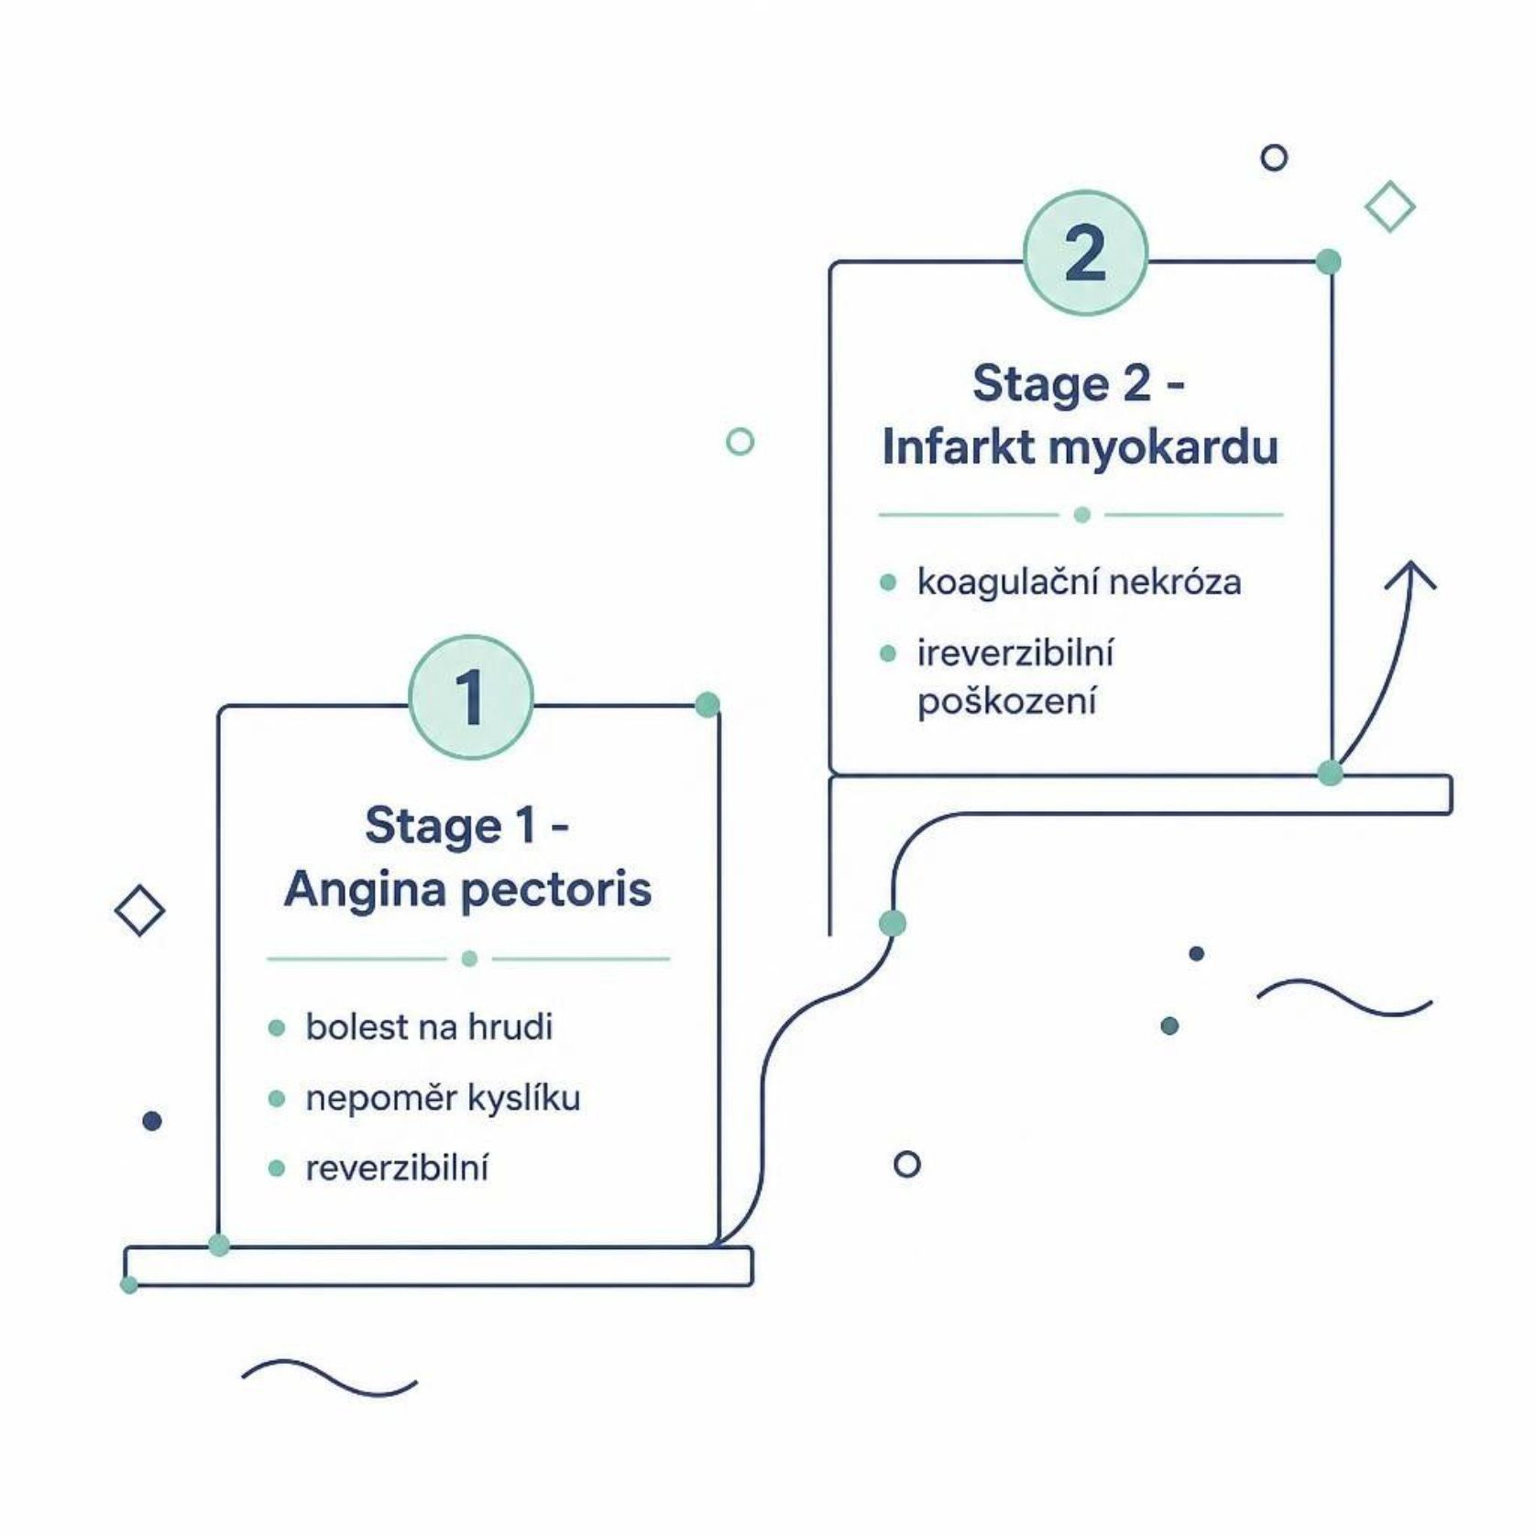
Angina je varování — infarkt je vyústění
Angina pectoris
Klinickým projevem nepoměru dodávky kyslíku je bolest na hrudi — angina pectoris. Jde o varovný signál, který nesmí být podceněn.
Infarkt myokardu
Finálním stádiem nekorigované ischemie může být koagulační nekróza srdečního svalu — infarkt myokardu s ireverzibilním poškozením tkáně.

Slide 5
KAPITOLA 2
Formy ICHS — kdy je riziko nejvyšší
⚡ Akutní formy
🕐 Chronické formy
🔗 Kardiometabolické souvislosti
Infarkt myokardu (IM)
Nestabilní angina pectoris (NAP)
Náhlá srdeční smrt
Stabilní angina pectoris (SAP)
Stavy po prodělaném IM
Srdeční selhání
Němá ischemie
ICHS je součástí kardiometabolického syndromu. Riziko roste při kombinaci hypertenze, dyslipidémie, DM a obezity.

Slide 6
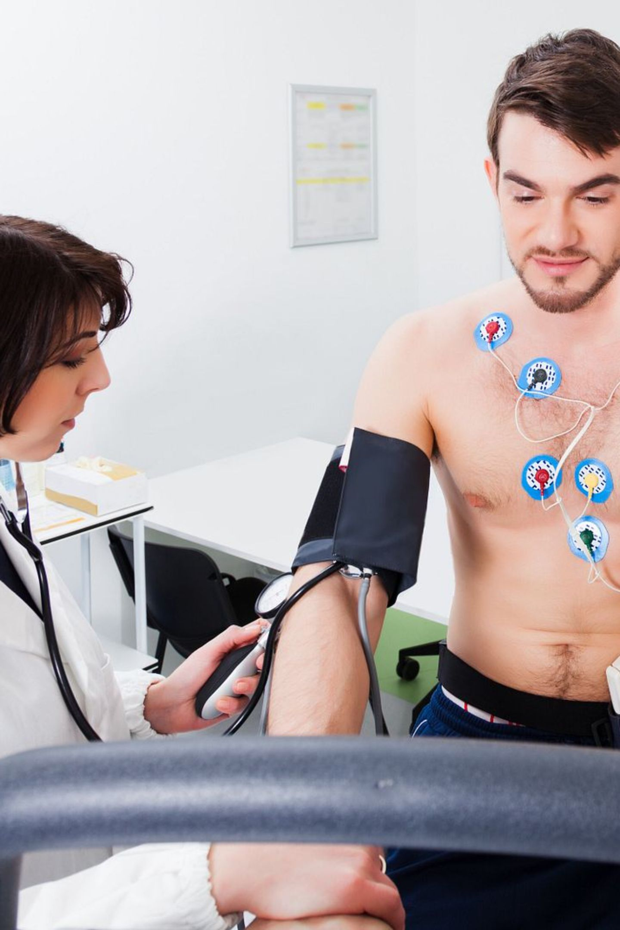
Stabilní angina pectoris: scénář „při zátěži"
Příčina
Diagnostika
Typicky vzniká při významné stenóze jedné až tří tepen koronárního řečiště. Průtok je při klidu dostačující, ale při fyzické nebo emoční zátěži nestačí.
Opírá se o klinický obraz (charakter, trvání a spouštěče bolesti), EKG změny a funkční zátěžové testy — nejčastěji ergometrii (bicyklový nebo běhátkotest).

Slide 7

Jak ICHS „čte" EKG a biochemie
EKG změny při ischemii
Biochemické markery
Inverze T vlny — subendokardiální ischemie
Elevace ST — transmurální ischemie / IM
Hluboké Q — proběhlá nekróza
EKG změny
Cíl vyšetření
Stratifikace rizika
Zachytit rozsah ischemie a stratifikovat riziko komplikací.

Slide 8
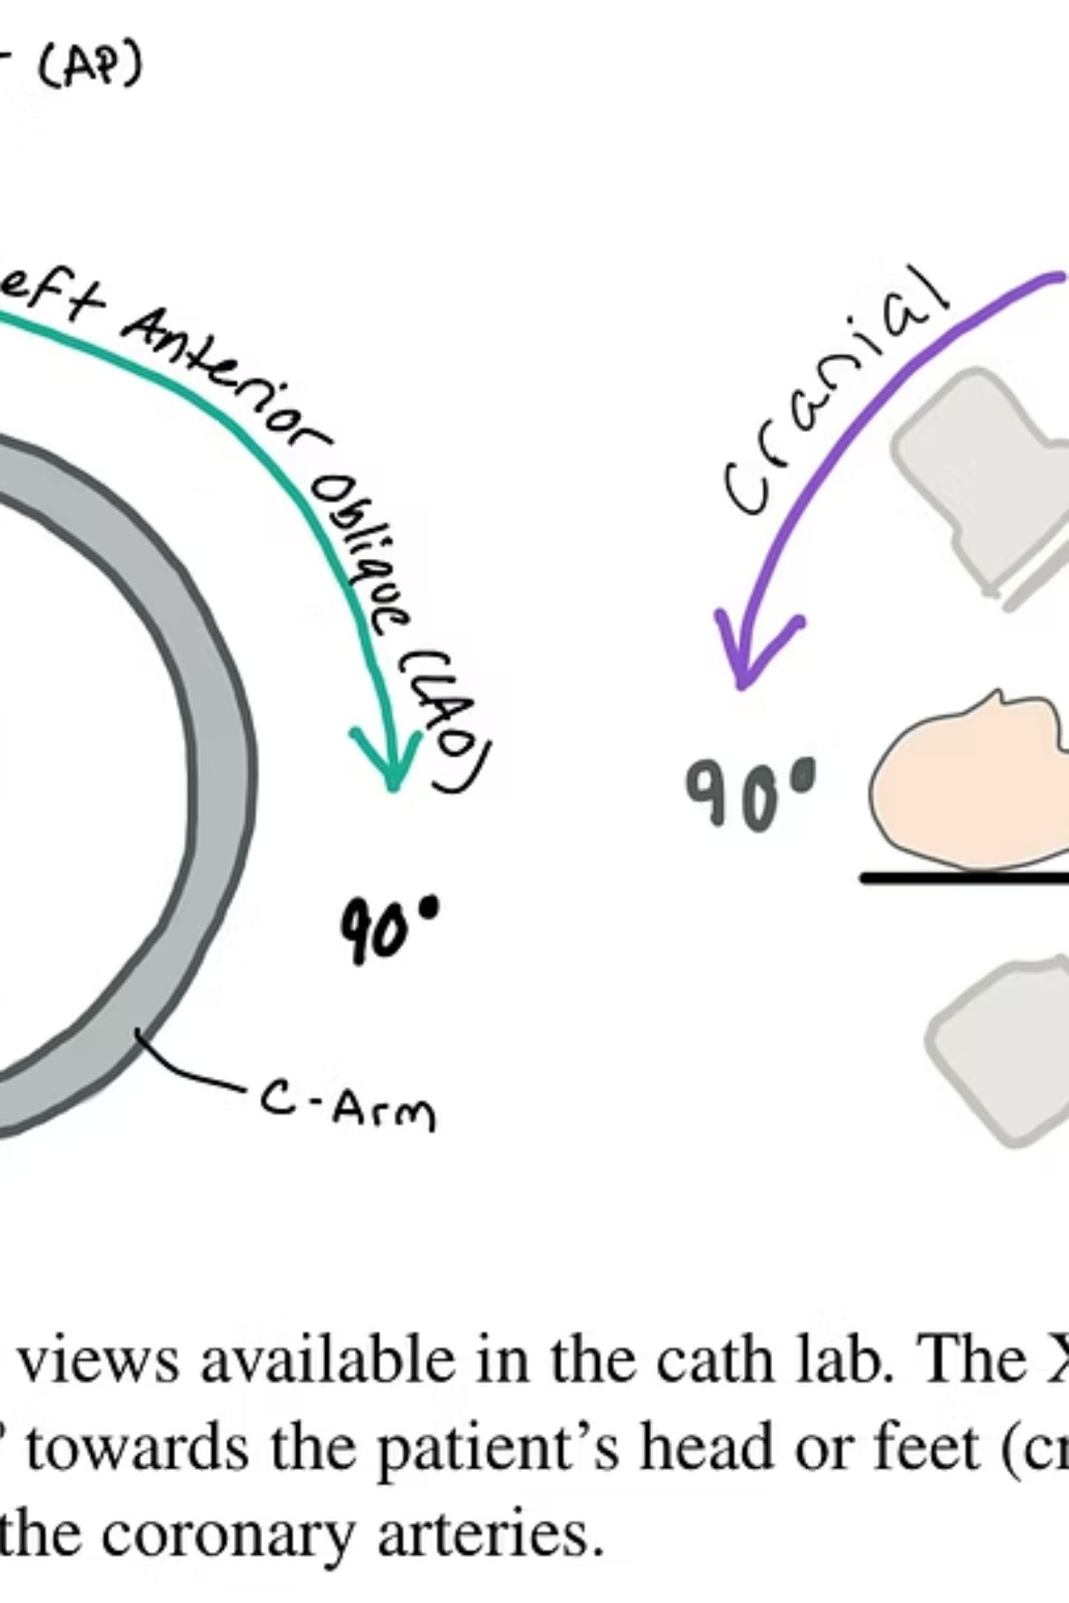



KAPITOLA 3
Diagnostika — tři pilíře a invazivní krok
Klinické vyšetření
Anamnéza, fyzikální nález, hodnocení symptomů a rizikových faktorů
EKG + laboratorní markery
12svodové EKG, troponiny, lipidogram, glykémie, renální funkce
Invazivní vyšetření
Katetrizace, koronarografie a ventrikulografie — rozhodují o revaskularizaci

Slide 9
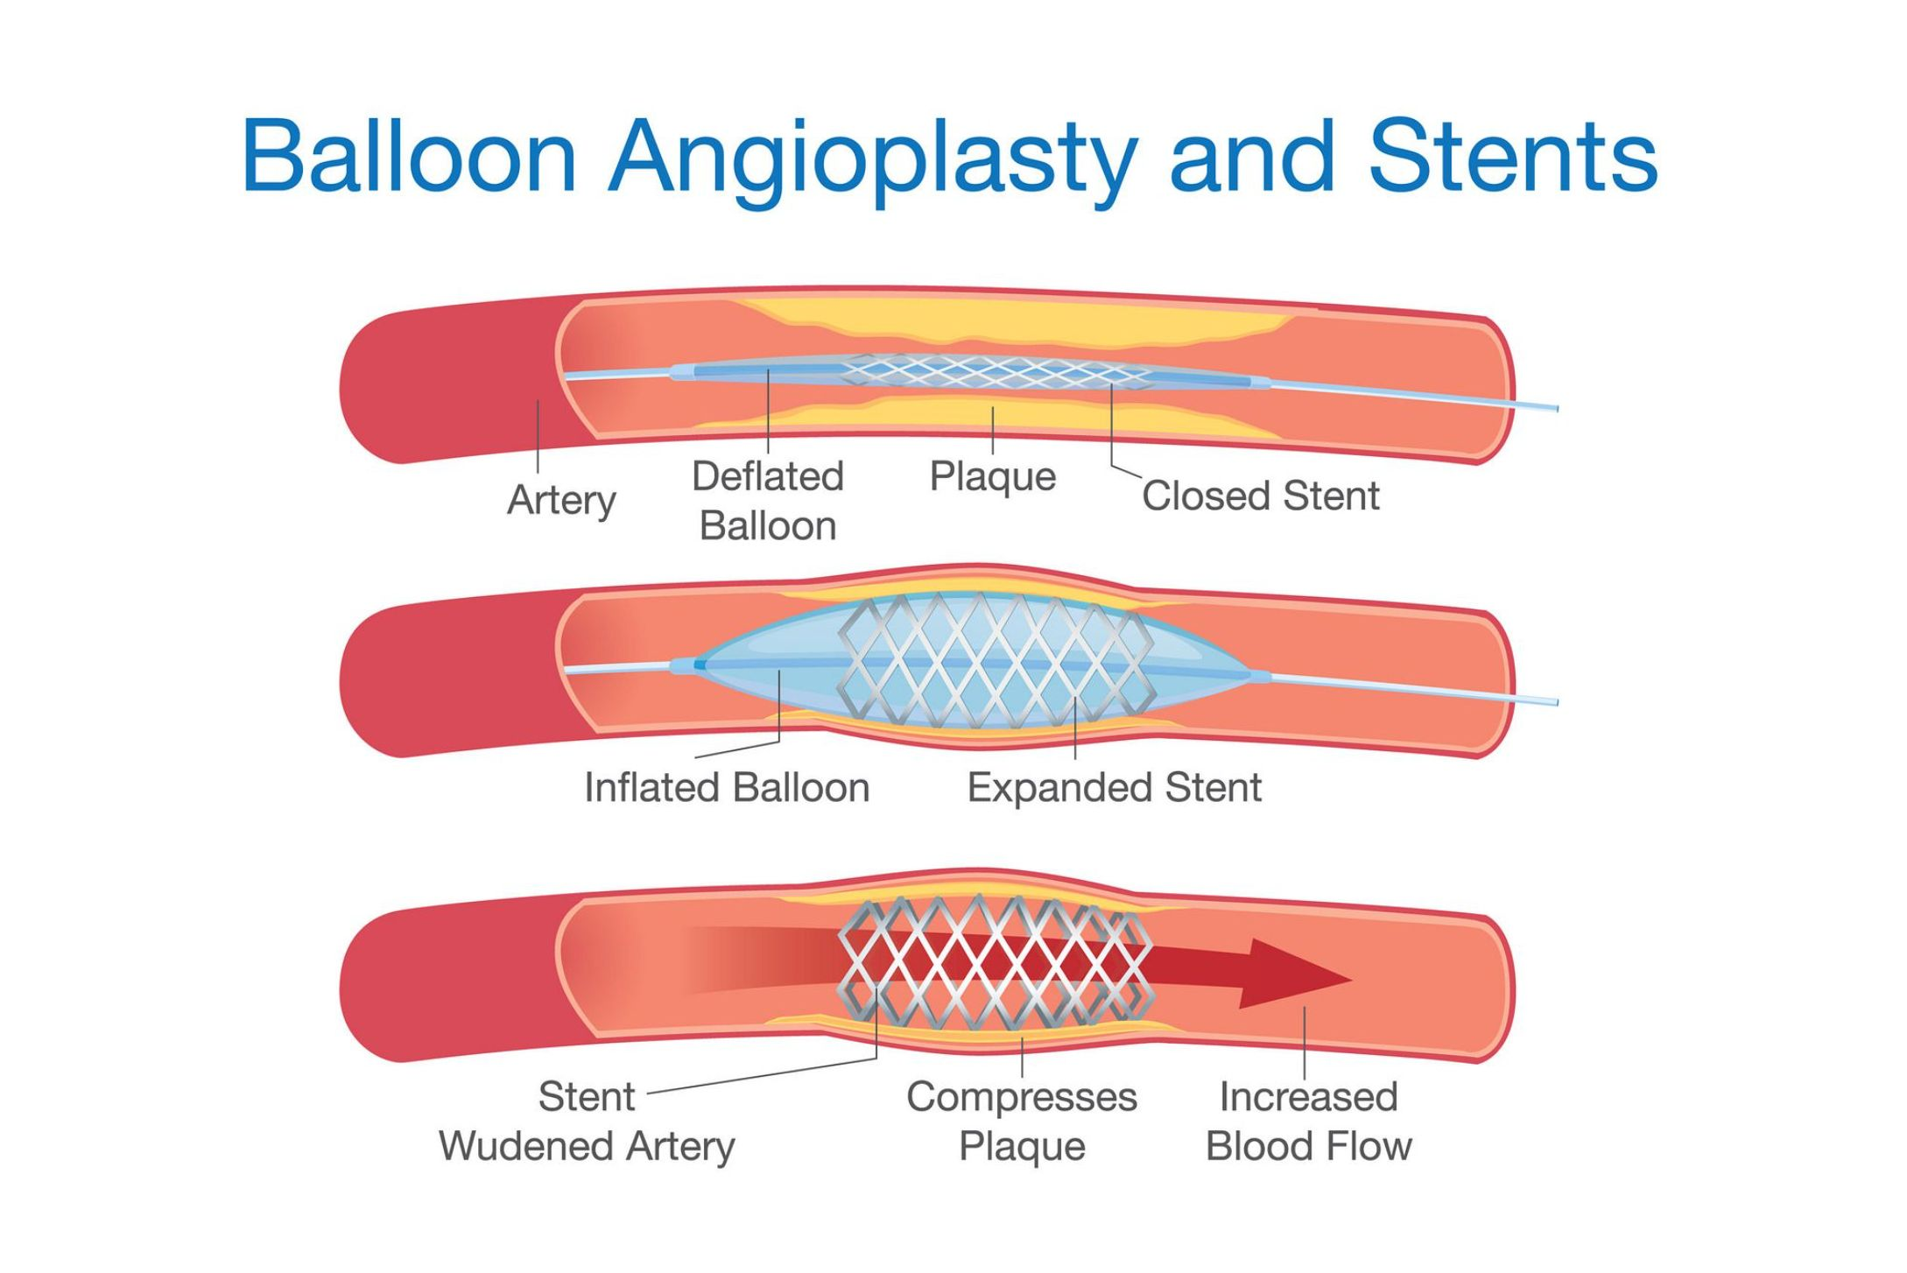
Kdy se rozhoduje o revaskularizaci
Koronarografie a ventrikulografie
Upřesní lokalizaci a závažnost zúžení věnčitých tepen i funkci levé komory.
Volba metody revaskularizace
PTCA / angioplastika — perkutánní rozšíření tepny, eventuálně se stentem
Ao–Co bypass — chirurgické přemostění uzavřené tepny

Slide 10
Závažnost v číslech — prahy pro bypass
1
2
3
Stenóza hlavního kmene > 50 %
Postižení 3 tepen s anginou pectoris
Dysfunkce levé komory (snížená LKS)
Indikace k bypassu platí se symptomy i bez nich — jde o anatomicky vysoce rizikové postižení.
Při třícévném postižení doprovázené symptomy je bypass metodou volby pro komplexní revaskularizaci.
Při postižení s výraznou dysfunkcí LK přináší chirurgická revaskularizace lepší prognózu.

Slide 11
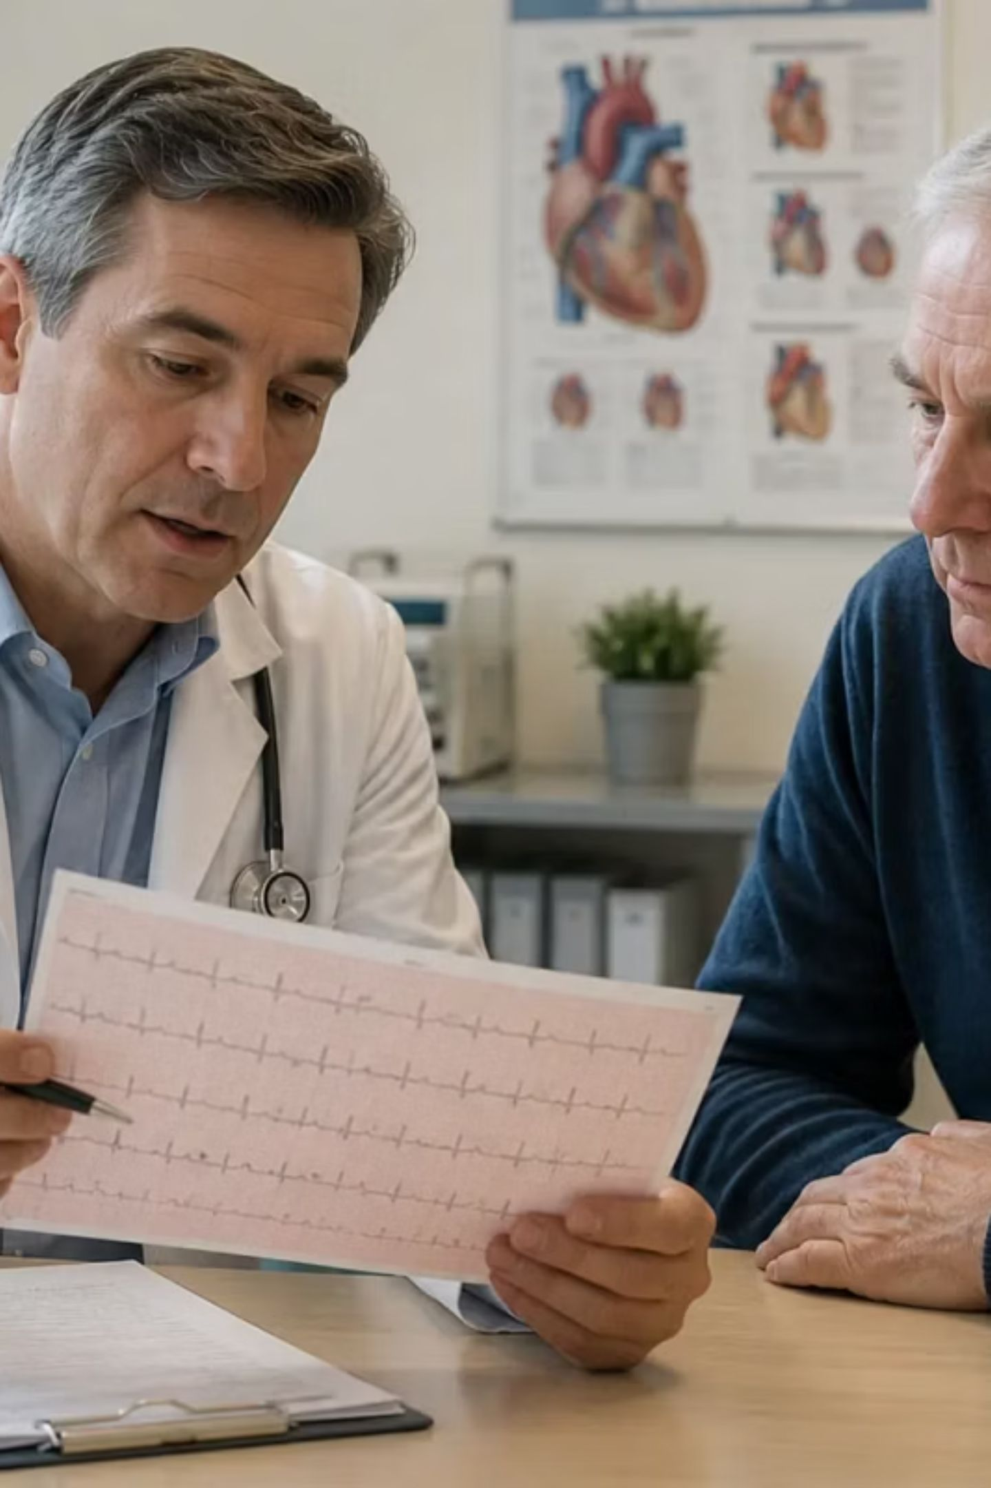
KAPITOLA 4
Léčba — od léků k „cestě průtoku"
Cíl terapie
Hlavní přístupy
Zlepšit zásobení srdečního svalu kyslíkem a zpomalit další postup aterosklerózy. Léčba se vždy volí podle formy ICHS a možností revaskularizace.
Farmakoterapie — nitráty, betablokátory, statiny, antitrombotika
PCI / angioplastika — perkutánní koronární intervence
Bypass — aortokoronární přemostění
Změna životního stylu — dieta, pohyb, nekouření

Slide 12
Přežití má minutovou hranici
Čas = myokard
Proč záleží každá minuta
Co rozhoduje o výsledku
U akutní ischemie se nekróza rozvíjí velmi rychle. Již po 20–30 minutách ischemie se stává čas kritickým faktorem pro rozsah poškození.
U akutního koronárního syndromu (AKS) závisí rozsah poškození myokardu na rychlém rozpoznání příznaků, transportu a okamžitém zahájení reperfúzní léčby.

Slide 13
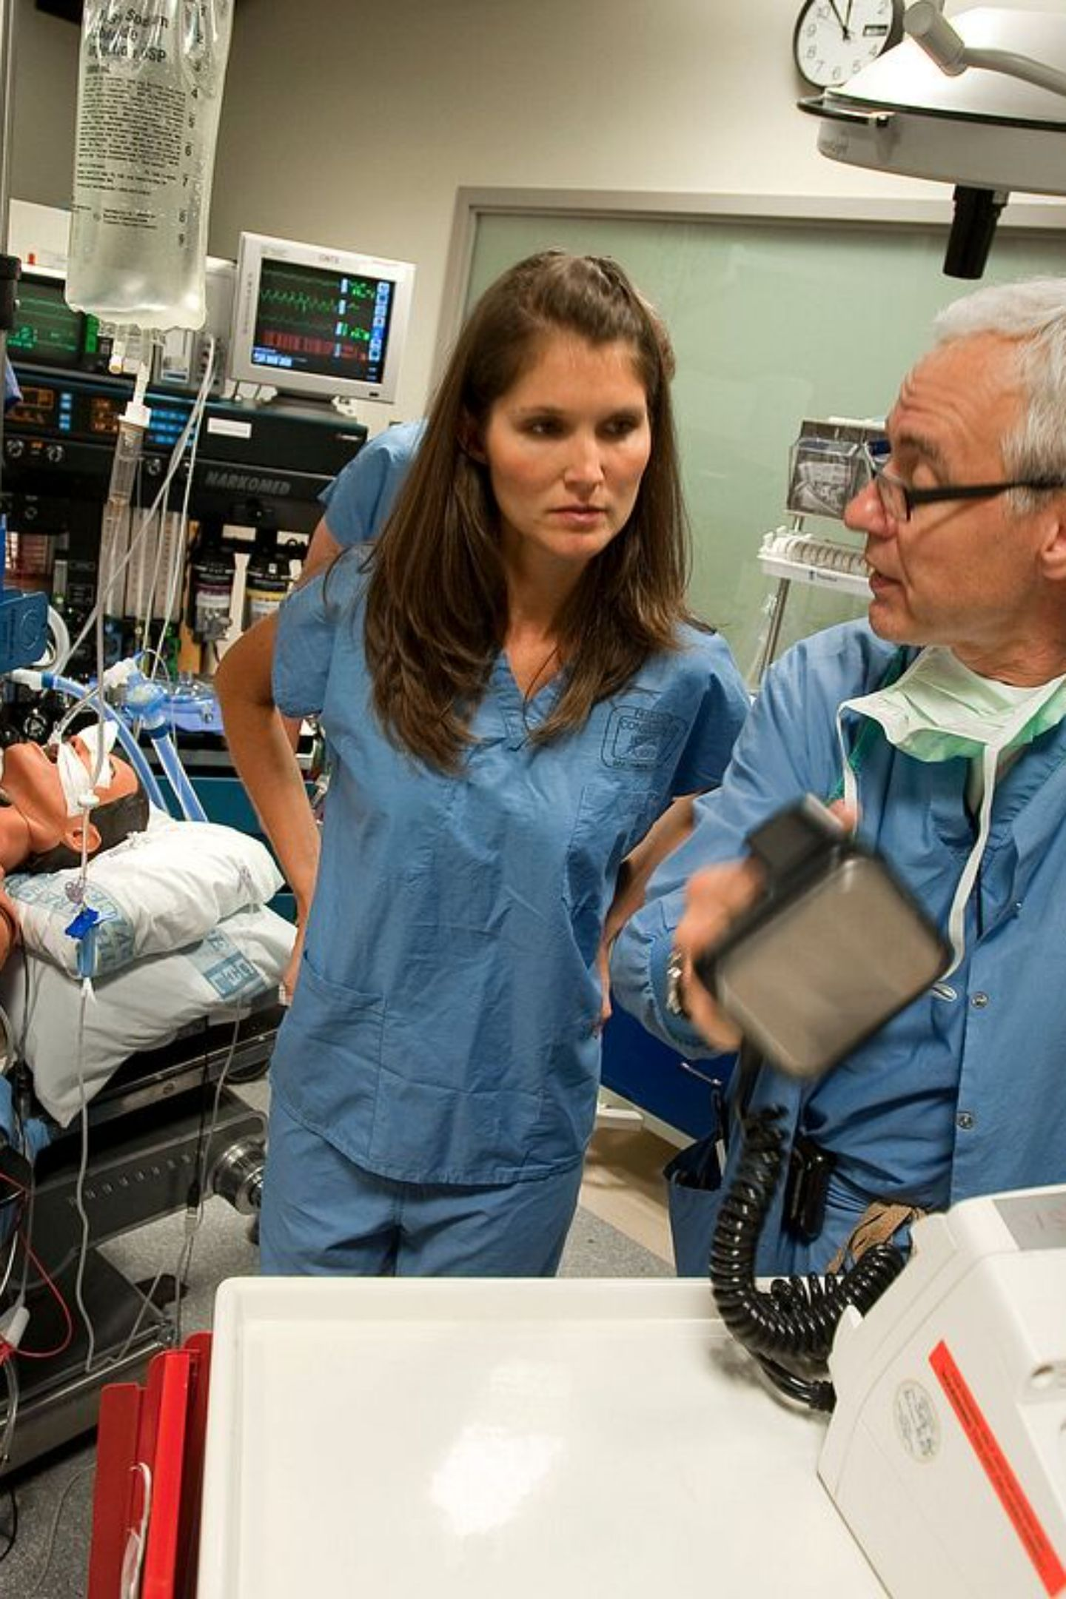
Náhlá srdeční smrt: když se ICHS projeví zástavou oběhu
1
Definice
Přirozené úmrtí ze srdeční příčiny do 1 hodiny od vzniku symptomů — nejčastěji jako důsledek maligní arytmie.
2
Mechanismus
Hemodynamicky netolerovaná komorová tachykardie (KT) degeneruje do fibrilace komor, následuje asystolie.
3
Prevence
Znalost KPR a eliminace rizikových faktorů: hypertenze, DM, hyperlipoproteinémie, obezita, kouření, emoční stres.

Slide 14
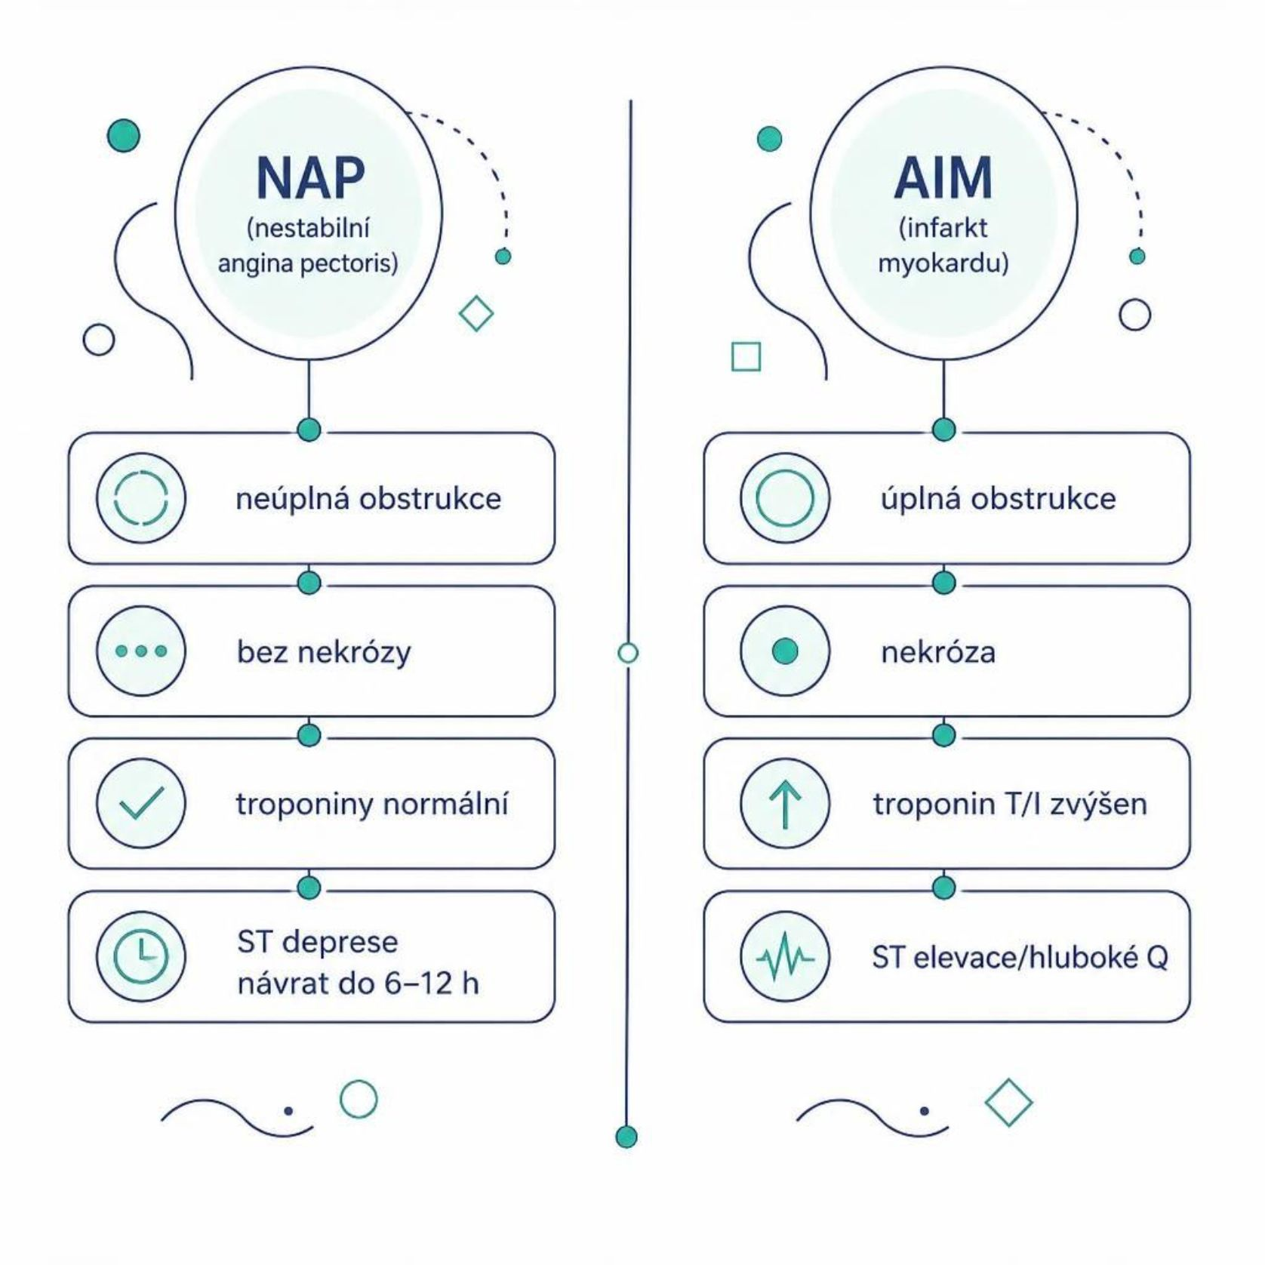
Nestabilní angina vs. AIM — zrcadlo v troponinu a EKG
Klíčový rozdíl v praxi
U NAP není obstrukce úplná — nekróza nevzniká, troponiny bývají normální, ST deprese odeznívají do 6–12 hodin.
U AIM je nekróza ložisková. Diagnostika stojí na high-senzitivním troponinu T/I. Opakovaně negativní troponiny diagnózu AIM významně vylučují.

Slide 15
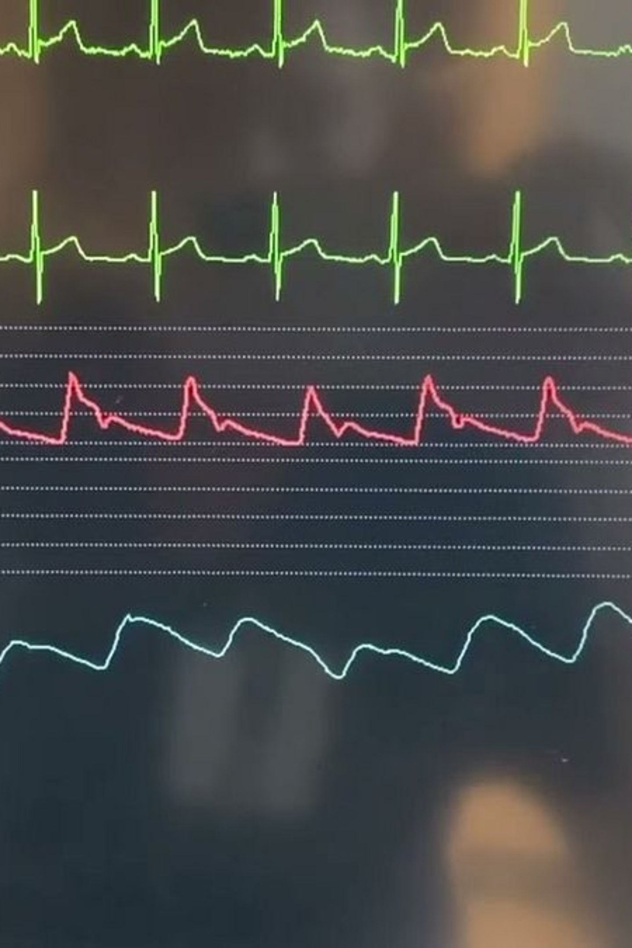
Ošetřovatelská „operativa" u akutních koronárních syndromů
Hodnocení ABCDE
Kontinuální monitorace
Sestra aktivně hodnotí stav pacienta a průběžně identifikuje zhoršení stavu.
Nepřetržité sledování vitálních funkcí, arytmií a známek srdečního selhání na JIP.
Klidový režim
Omezení všech faktorů zvyšujících spotřebu kyslíku: infekce, horečka, tachyarytmie, hypotenze, anémie, hypovolémie.

Slide 16
Diagnostický „trojpilíř": anamnéza + EKG + markery
1
2
3
Anamnéza a klinický obraz
12svodové EKG
Laboratorní markery
Základní a nejrychlejší nástroj — zachytí ST změny, arytmie i staré jizvy po IM.
Charakter, trvání a spouštěče bolesti; hodnocení rizikových faktorů; fyzikální vyšetření + RTG, echokardiografie.
SAP: hemoglobin, glykémie/HbA1c, lipidogram, renální funkce. AIM: troponin T/I (high-senzitivní), CK, CK-MB, myoglobin, AST, LDH.

Slide 17
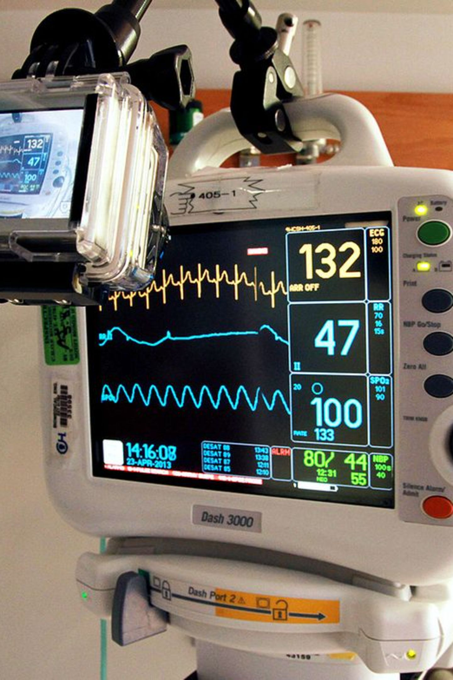

Jak vypadá „minuta po minutě" na JIP
Cíl ošetřovatelské péče při AKS
Sledované komplikace
Tachyarytmie — mohou být prvním příznakem zhoršení
Hypotenze a hypoxie — ohrožují perfuzi myokardu
Hypertenzní krize — zvyšuje afterload srdce
Anémie — snižuje transport kyslíku
Průběžné snižování spotřeby kyslíku myokardem a včasné zachycení komplikací — nikoli pasivní čekání na výsledky.
Včasná reakce brání přechodu reverzibilní ischemie do ireverzibilní nekrózy.

Slide 18
Komplikace, které sestru nejrychleji rozhodují
Srdeční selhání
Maligní arytmie
„Angor mortis" — úzkost
Při dekompenzaci se zhoršuje perfuze a roste práce srdce. Sestra sleduje klinické známky zhoršení a postupuje dle standardů oddělení.
Náhlá srdeční smrt může vzniknout bez varování. Zásadní je kontinuita monitorace a připravenost na okamžitou resuscitaci.
Vegetativní doprovod a úzkost zvyšují stresovou reakci a nároky myokardu — vyžadují cílenou psychologickou podporu.

Slide 19
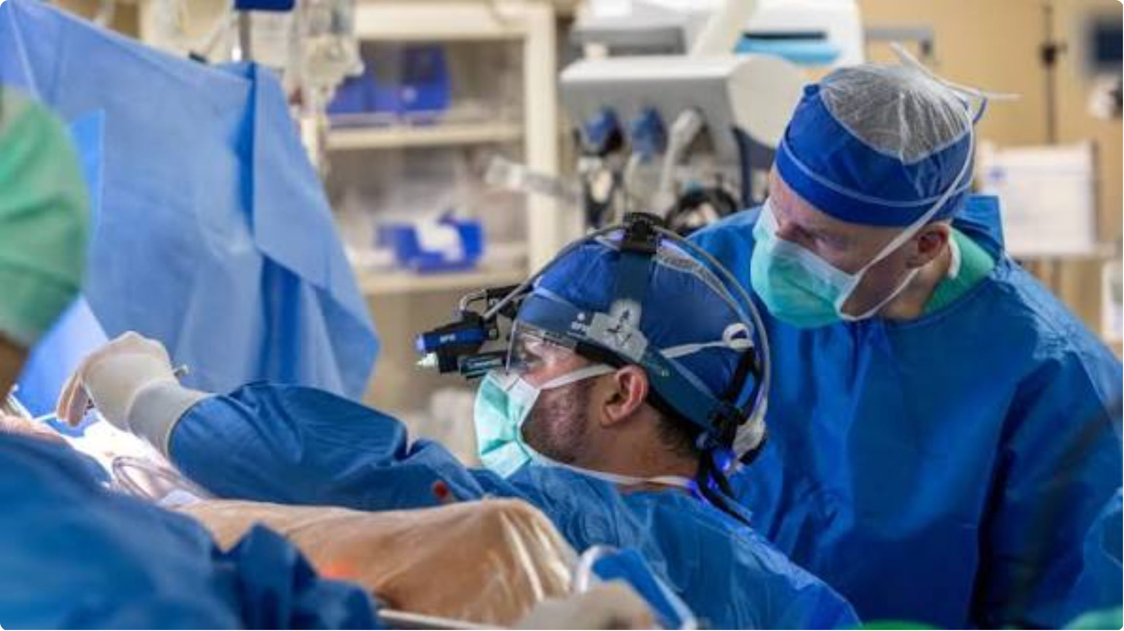
Revaskularizace — co sestra hlídá před a po výkonu
Před výkonem (PCI i bypass)
Snižování stresu pacienta, zajištění klidového režimu
Příprava dokumentace a pomůcek dle typu výkonu
Po revaskularizaci
Kontrola EKG a laboratorních markerů
Sledování hemodynamiky
Rozpoznání známek ischemie nebo reokluze
Po bypassu
Pooperační sledování; časná ischemie může signalizovat uzávěr bypassu → 12svodové EKG + laboratorní náběry.

Slide 20

Sekundární prevence: od „přežil jsem" k „nevrátím se"
🚭 Nekouření
Odvykání kouření přináší největší pokles celkového KV rizika ze všech preventivních opatření.
🚶 Pohyb a dieta
Aerobní pohyb (min. 6 000 kroků/den), dieta s náhradou nasycených tuků, cílové BMI 20–25 kg/m².
💊 Farmakoterapie
Dlouhodobá antitrombotická léčba: ASA 75–100 mg; u vhodných pacientů kombinace ASA + nízká dávka rivaroxabanu (studie COMPASS).
📊 Adherence — slabé místo
Programy EUROASPIRE (1995–2017, včetně ČR) ukázaly nedostatečnou kontrolu hypertenze a dyslipidémie.

